Slide 1
圣经概論 28

Slide 2
圣经分类合参
旧约（卅九卷）
历史 训诲 预言
摩西的 其他的 智慧书 大先知 小先知
新约（廿七卷）
历史 训诲 (书信) 预言
福音 教会 保罗的 其他的

Slide 3
哈 该 520~505
何西阿
760~720
撒迦利亞 520~488
約 拿
790~770
阿摩司
782~755
瑪拉基 439~400
B.C.
BC
北国
耶羅波安
巴沙
亞哈
耶戶
耶羅波安二世
亚述
羅波安
亞撒
約沙法
約阿施
烏西雅
希西家
瑪拿西
約西亞
巴比伦
南国
篡位
俄巴底亚
855~845
以賽亞
745~685
那 鴻
650~630
哈巴谷
609~606
约 珥
840~830
彌 迦
737~690
西番雅
630~609
耶利米
626~560
但以理
606~536
以西結
592~570
中国
西周(1046-771 BC)
东周(770-221 BC)

Slide 4
但以理書
作者：但以理（神是我的審判者）
日期：606－536 B.C.。
地點：巴比倫（後即波斯）。
目的：指出外邦國度之興衰與神國度 之建立。
主旨：以色列之榮耀國度。

Slide 5
但以理書
歷史 | 1 | 希伯來文 | 個人歷史 | 歷史中的異象
 | 2~6 | . 亞蘭文 | 外邦歷史
預言 | 7 |  | 預言外邦史 | 異象中之歷史
 | 8~12 | 希伯來文 | 預言本國史

Slide 6



希伯来名
意义
巴比伦名
意义
但以理
神是我的审判者
伯提沙撒
彼勒所宠爱的
哈拿尼雅
耶和华满有恩惠
沙得拉
日神所光照的
米沙利
有谁能像神一样
米煞
谁能像女神沙克
亚撒利雅
耶和华是我的帮助
亚伯尼歌
火神尼波之仆

Slide 7
但以理書每章之年代圖
章數 | 1 | 2 | 3 | 4 | 5 | 6 | 7 | 8 | 9 | 10 | 11 | 12
B. C. | 606-605 | 604 | 603 (?) | 570-562 | 539 | 538 | 553 | 551-550 | 538 | 536-535

Slide 8
但以理書歷史
但以理 | 被擄 | 1上
 | 蒙恩 | 1下
尼布甲尼撒 | 首次異象 | 2
 | 鑄造金像 | 3
 | 再次異夢 | 4
伯沙撒 | 巴比倫敗亡 | 5
. 大利烏 | 大利烏誤中奸計 | 6上
 | 但以理蒙神拯救 | 6下

Slide 9

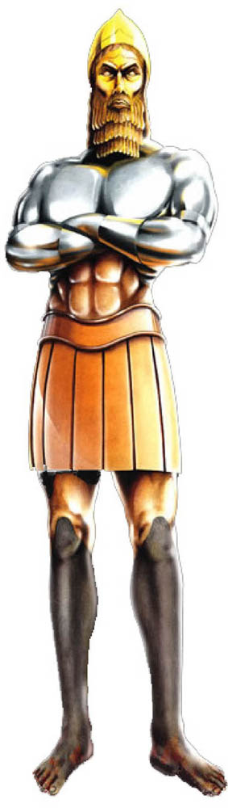
尼布甲尼撒
第二年603BC
巴比伦帝国(605-539BC)
金头
银胸臂
波斯玛代帝国(550-331BC)
铜腰腹
希腊帝国(336-323BC)
铁腿
罗马帝国(27BC-1453AD)
半泥半铁的脚
末世十国联盟

Slide 10

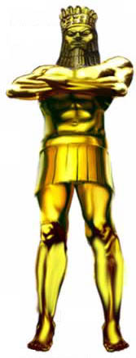
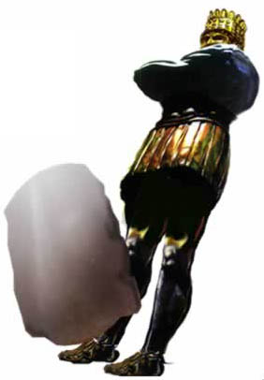


但以理书第二章
但以理书第三章
60
肘
6肘
人像站在
石头上!?
人像被石头砸碎

Slide 11
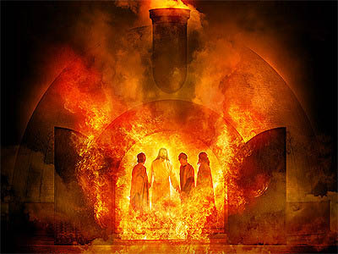
火窑中神的同在
3:28尼布甲尼撒说、沙得拉、米煞、亚伯尼歌的 神、是应当称颂的、他差遣使者救护倚靠他的仆人、他们不遵王命、舍去己身、在他们 神以外不肯事奉敬拜别神．

Slide 12
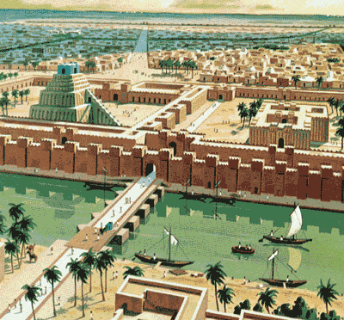
巴比伦
尼布甲尼撒王大兴土木，把巴比伦城建为宏伟高大、坚固华美。其城为正方形，共长96公里，每边24公里，高90公尺，厚24公尺，基深56公尺。城墙上有250处堡垒及警卫室，铜门100个，城墙之外有宽而深之护城濠。城内有宏大的马达克神庙，以坚固的内城形成王宫，有古代七大奇观之一的空中花园。另有一大桥架于石堤之上，长达800公尺，宽9公尺，两端附设吊桥，夜间收起，断绝桥梁交通。河底有隧道，宽4.5公尺，高3.6公尺。工程之大，华丽，令人叹为观止。

Slide 13
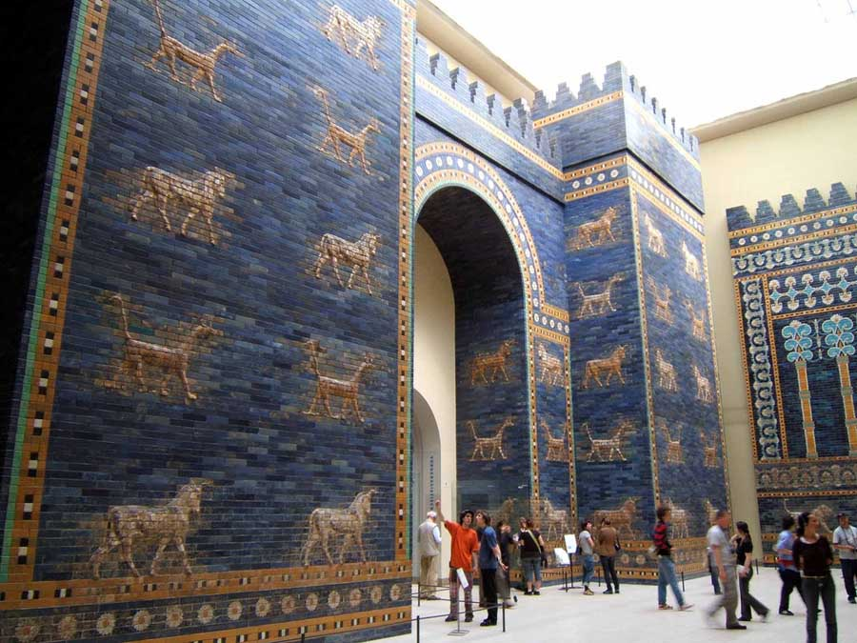
巴比伦的
Ishtar门
遗迹 (现
存于柏林
的别迦摩
博物馆)

Slide 14
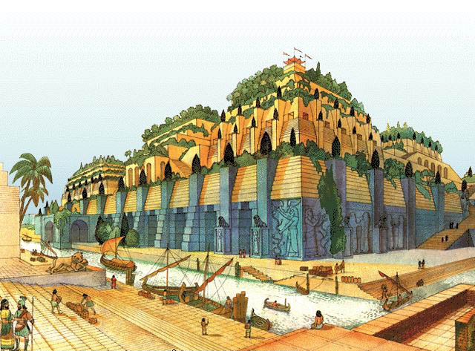
画家笔下的巴比伦空中花园
(古代世界七大奇观之一)

Slide 15
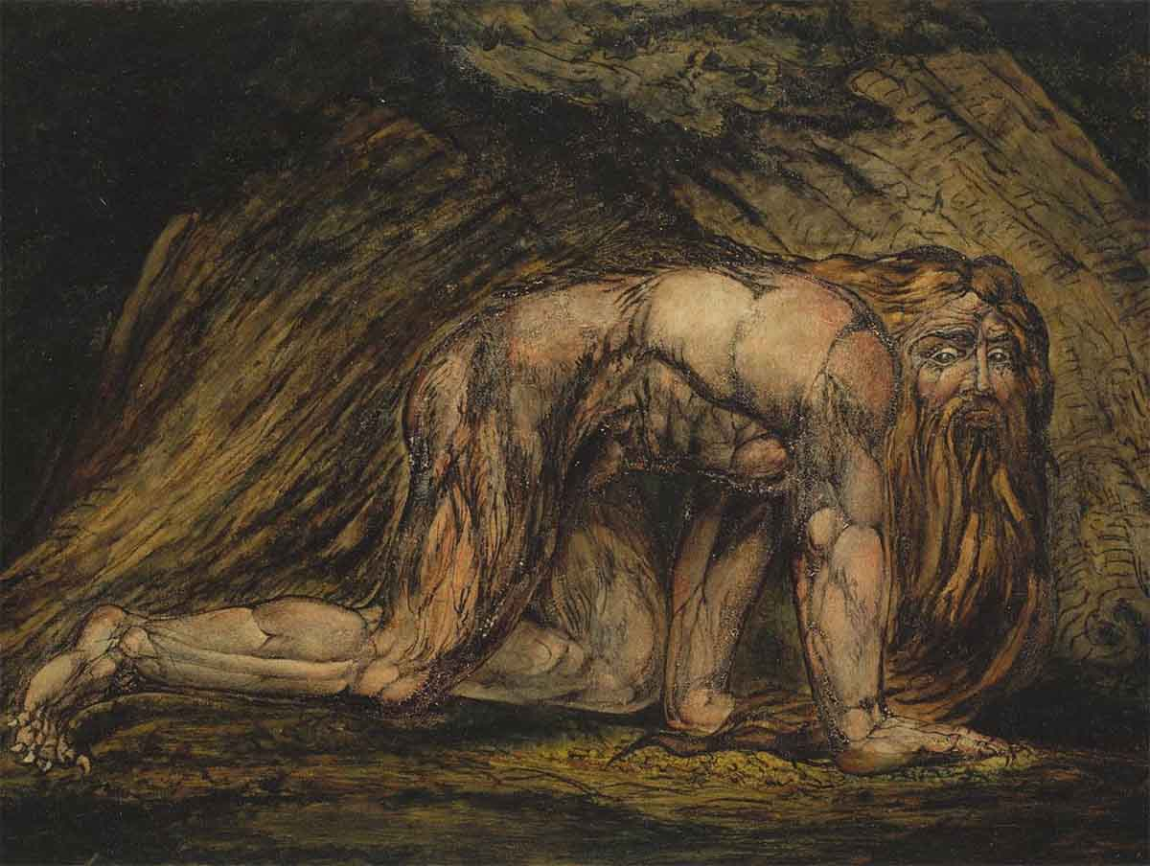
至高者在人的国中掌权、要将国赐与谁、就赐与谁
尼布甲尼撒被赶出离开世人、吃草如牛、身被天露滴湿、头发长长、好像鹰毛、指甲长长、如同鸟爪。

Slide 16

1
尼布甲尼撒
(43年)605~562
2
3
5
以未米罗达
(2年)562~560
女儿
尼甲沙利薛
(4年)560~556
女儿
(李道葵斯)
拿波尼度
(17年)556~539
4
副王
拉巴西米罗达
(<1年)556
伯沙撒
(14年)553~539

Slide 17
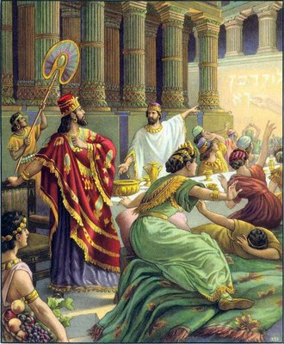

原文
名词
动词
弥尼
弥那
= 60舍客勒
数算
提客勒
舍客勒
(重量单位)
称重
乌法珥新
乌：而且
法珥新 (复数)：一半
毗勒斯
(单数)
半弥那(舍客勒)
or 波斯
分裂
弥尼:就是神已经数算你国的年日到此完毕。
提客勒: 就是你被称在天平里，
显出你的亏欠。
毘勒斯: 就是你的国分裂，
归与玛代人和波斯人。

Slide 18
波斯帝国诸王
玛代王
大利乌
Gubaru
479
以斯帖
为王后
445.3.14
出令重建
耶路撒冷
圣殿
完工
550
331
古
列
甘
拜
西
大
利
乌
一
世
薛
西
亚哈随鲁
亚
达
薛
西
一
世
大
利
乌
二
世
亚
达
薛
西
二
世
亚
达
薛
西
三
世
大
利
乌
三
世
536
伪
士
每
狄
斯
远征
希腊
480
亚
瑟
斯
西塞士

Slide 19
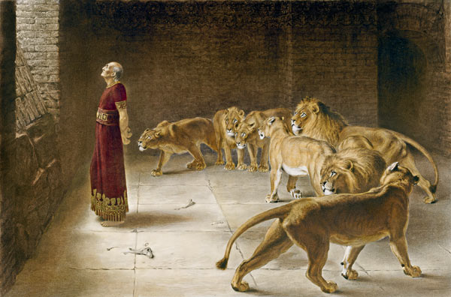

Slide 20
. 伯沙撒 | 四巨獸 | 7
 | 綿羊與山羊 | 8
. 大利烏 | 為歸回禱告 | 9上
 | 七十個七 | 9下
. 古列 | 遲來之原因 | 10
 | 王之交戰 | 11
 | 最終之結局 | 12
但以理書預言

Slide 21
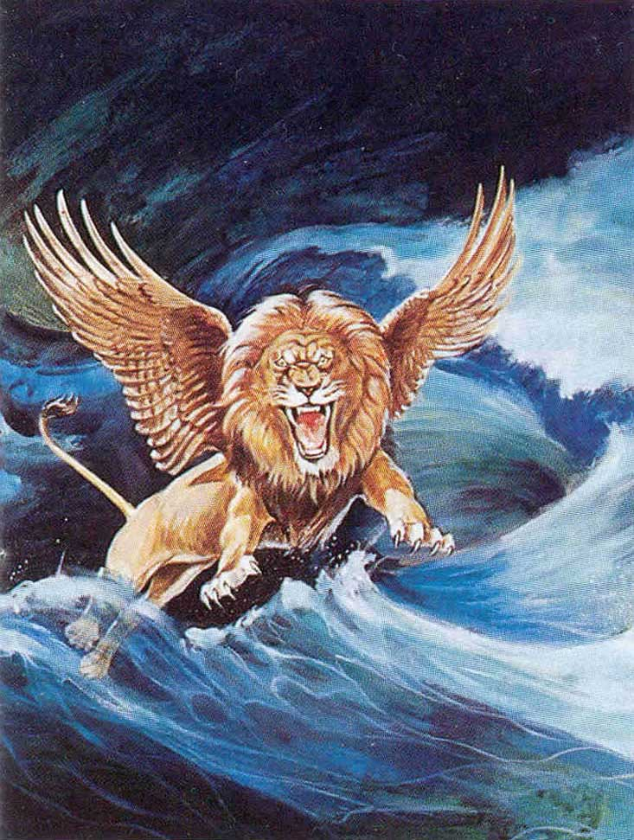
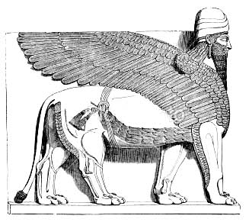
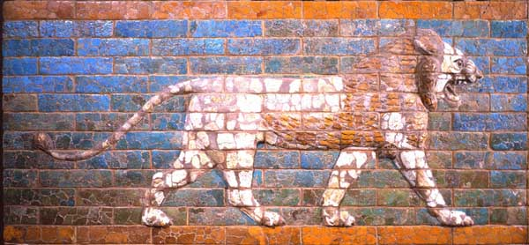
1
头一个像狮子，有鹰的翅膀；我正观看的时候，兽的翅膀被拔去，兽从地上得立起来，用两脚站立，像人一样，又得了人心。 (但7:4)
尼布甲尼
撒发疯
巴比伦帝国

Slide 22
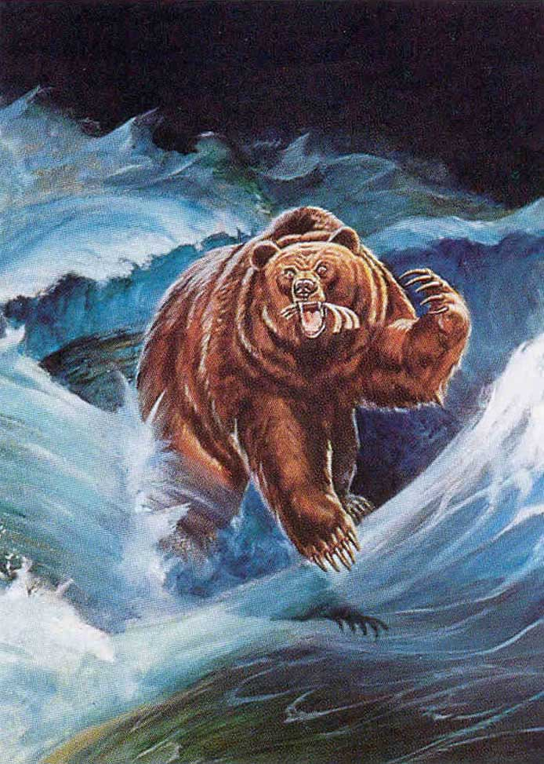
2
又有一兽如熊，就是第二兽，旁跨而坐，口齿内衔着三根肋骨。有吩咐这兽的说：「起来吞吃多肉。」(但7:5)
波斯玛代帝国
熊：波斯常靠人海战术，以蛮力取胜。波斯王亚哈随鲁远征希腊时，就动员了25万大军。
旁跨而坐 (It was raised up on one of its sides)：侧身起立 → 波斯强于玛代，靠波斯而崛起。
三根肋骨：波斯所征服的三个大国 -- 巴比伦、吕底亚、埃及。

Slide 23
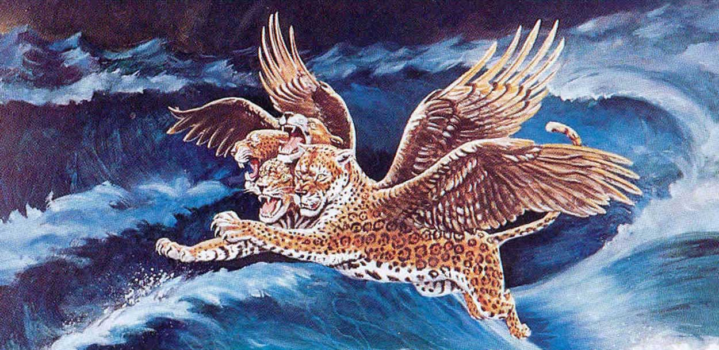
3
此后我观看，又有一兽如豹，背上有鸟的四个翅膀；这兽有四个头，又得了权柄。
(但7:6)
豹与四翅：亚历山大行军神速，
仅花八年就征服天下。
希腊
帝国
四头：亚历山大死后帝国被四将领瓜分，分成马其顿、小亚细亚、叙利亚、埃及。

Slide 24
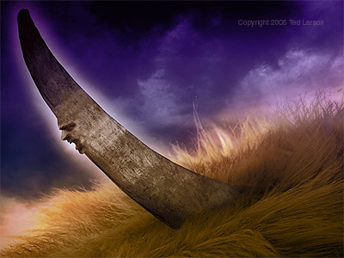
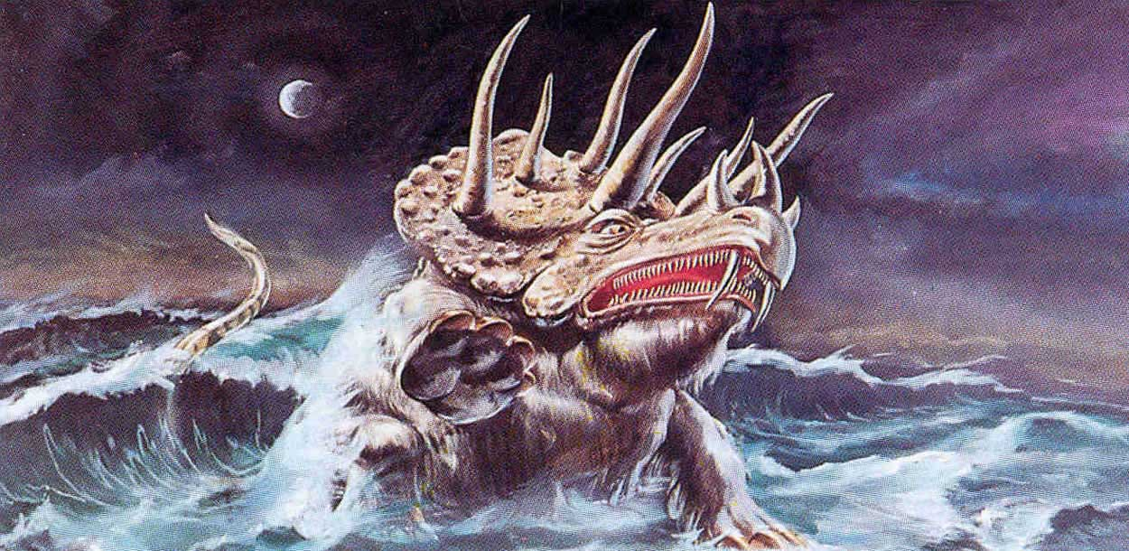
4
小角
罗马
帝国
末世十
国联盟
敌基督
其后我在夜间的异象中观看，见第四兽甚是可怕，极其强壮，大有力量，有大铁牙，吞吃嚼碎，所剩下的用脚践踏。这兽与前三兽大不相同，头有十角。我正观看这些角，见其中又长起一个小角；先前的角中有三角在这角前，连根被他拔出来。这角有眼，像人的眼，有口说夸大的话。(但7:7-8)

Slide 25
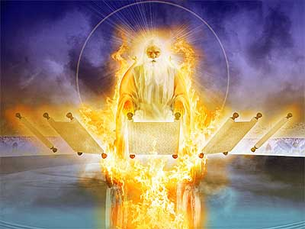
我观看，见有宝座设立，上头坐着亘古常在者。他的衣服洁白如雪，头发如纯净的羊毛。宝座乃火焰，其轮乃烈火。从他面前有火，像河发出；事奉他的有千千，在他面前侍立的有万万；他坐着要行审判，案卷都展开了。(但7:9-10)

Slide 26
巴比伦
瑪代波斯
希腊
罗马

Slide 27
二章(一大像) | 七章(四巨獸) | 預 表 | 但七章略釋
金頭 | 鷹翅獅 | 巴比倫 | 7:4=人心，無翼獸指快被滅亡。
銀臂胸 | 旁跨坐熊 | 瑪代與波斯 | 7:5波斯[邊]較強，口嚼三骨指征服三个大国 。
銅腰肚 | 四翅豹 | 希臘 | 7:6四頭四翅豹指希臘四將軍神速征服全地。
鐵腿泥腳 | 十一角怪獸 | 羅馬 | 7:7-8十國聯盟受敵基督所操縱。
非人手鑿 出之石頭 | 亙古常存 者之寶座 | 基督之國度 末日之審判 | 7:9-12 啟19:11-21;20:7-15。

Slide 28
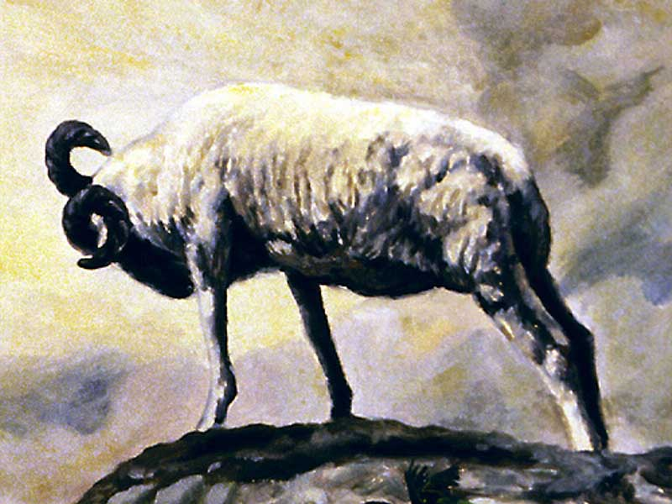
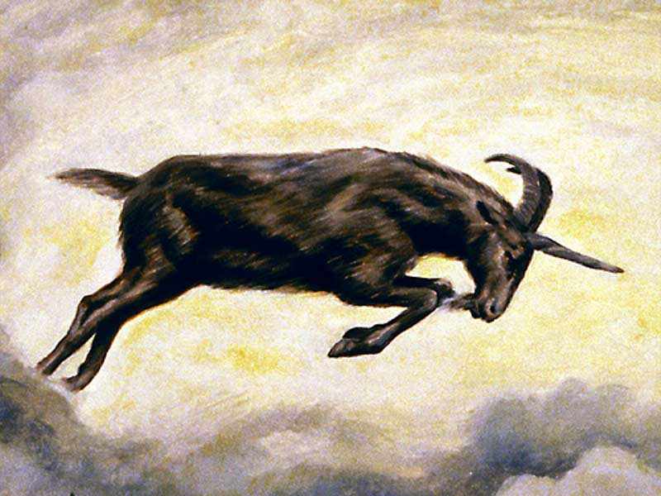
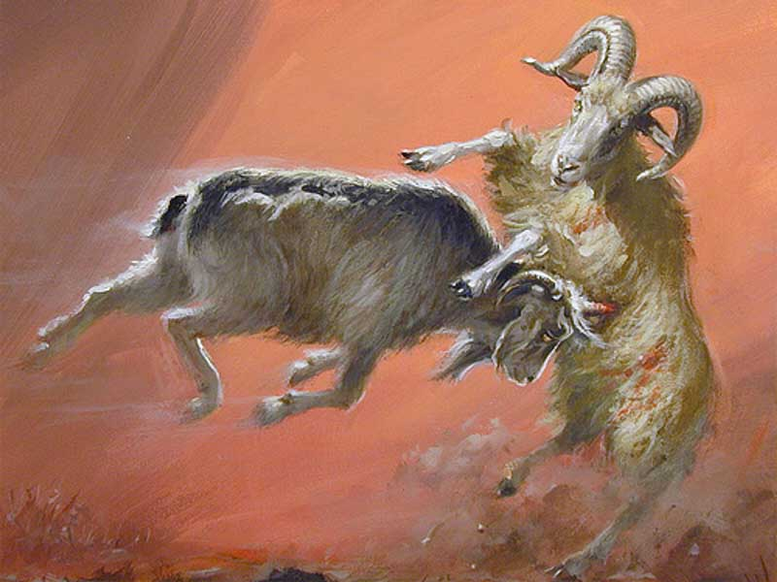
玛代波斯
希腊

Slide 29
但 八 章 略 釋
8:3=後長較高角指波斯後來吞滅瑪代。
8:5=「非常角」即亞歷山大在極強時病逝，其國給四將軍（四角）瓜分，而一位將軍之後（即後來之安提阿哥以彼芬尼斯Antiochus Epiphanes）侵瀆聖地 。

Slide 30
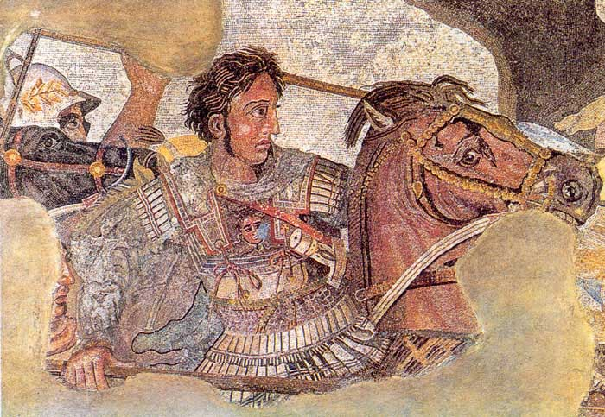
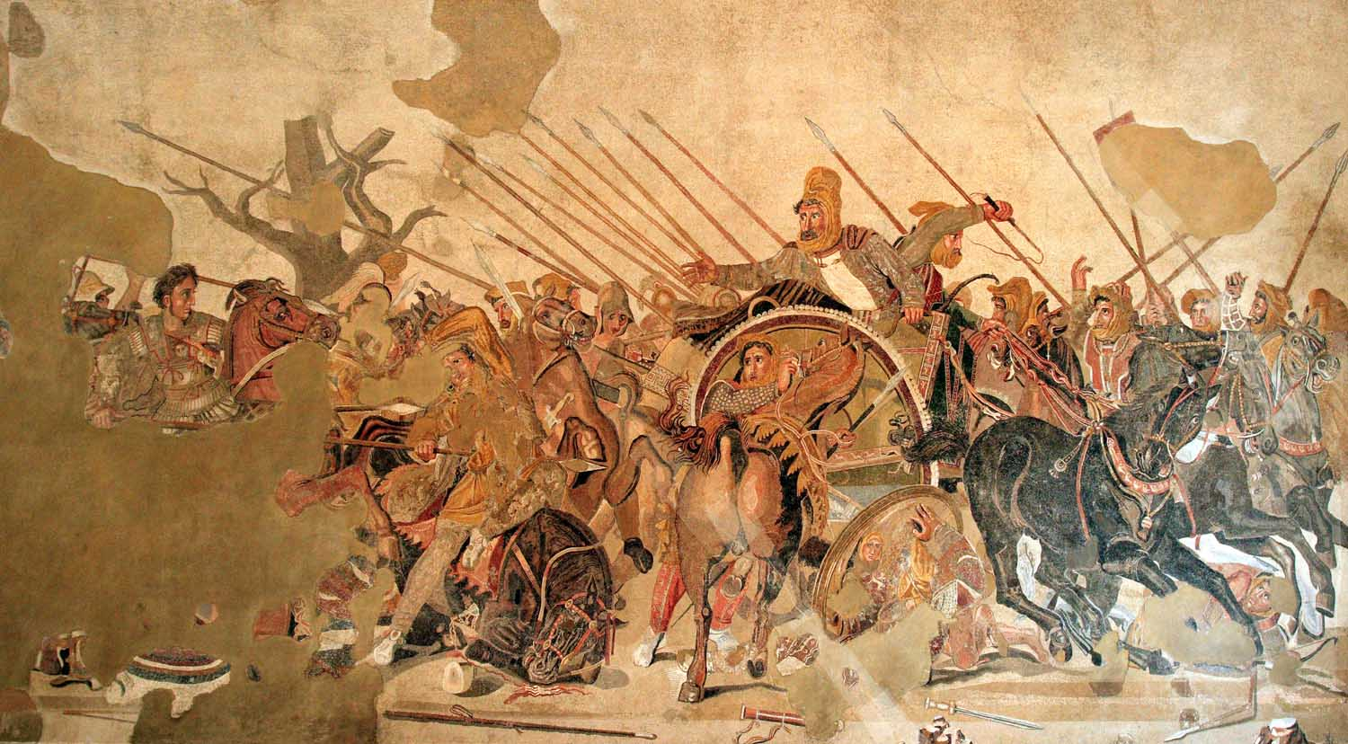
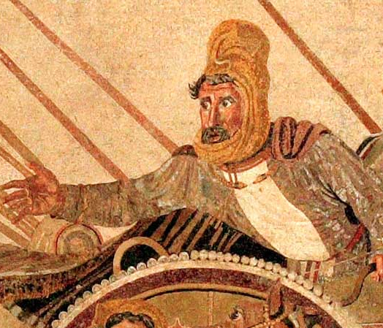
亚历山大击败波斯王大利乌三世(333BC)
亚历山大
大利乌三世

Slide 31

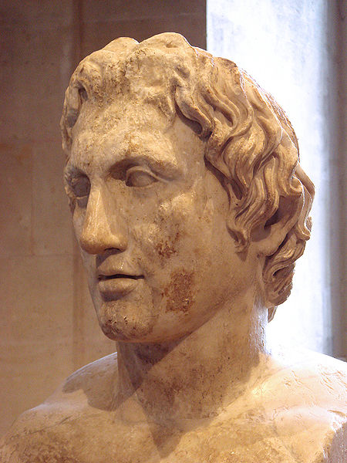
亚历山大大帝
336BC (20岁) 继任为马其顿王
331BC (25岁) 征服波斯
323BC (33岁) 暴毙
他给近东带来文化上的统一，达一千年之久

Slide 32
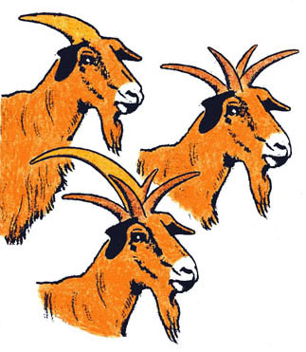
大角折断
长出四角
四角之中，有一角长出一小角，渐渐成为强大

Slide 33
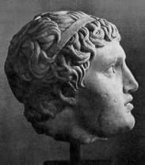
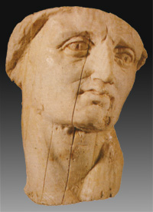
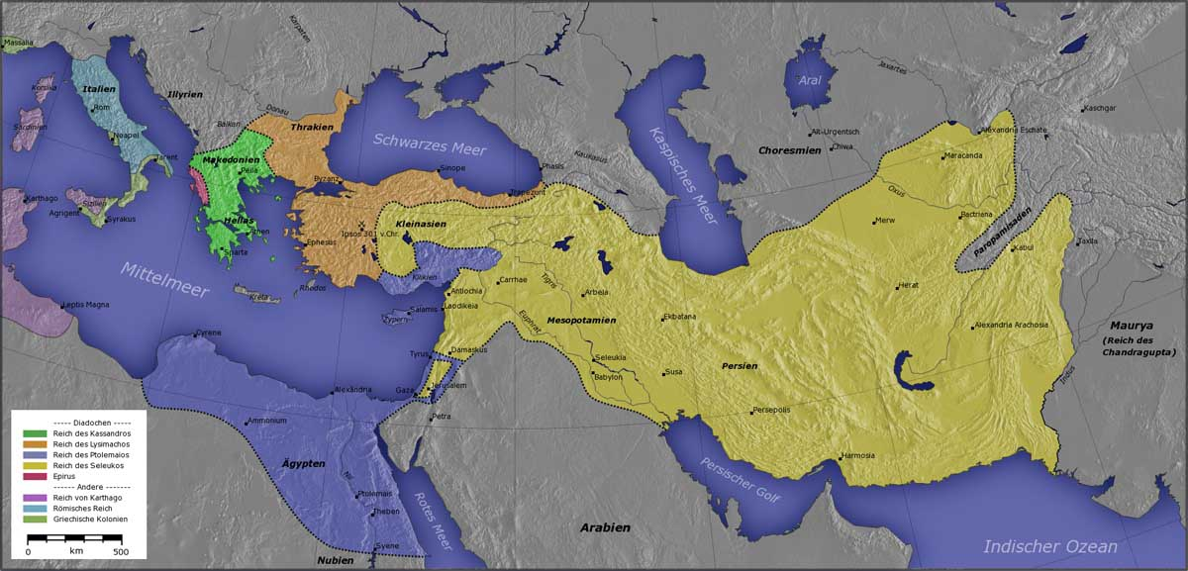
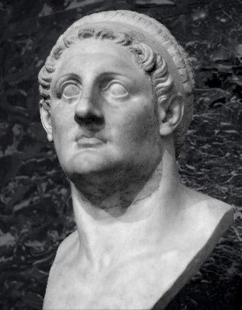
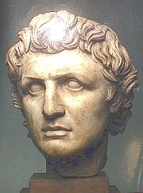
亚历山大死后约20年，帝国分成四部分：
四角
马其顿
卡桑德
色雷斯/小亚细亚
吕西马加
长出小角
埃及
多利买
(南方王)
叙利亚/巴比伦
西流古
(北方王)

Slide 34
但9:25你当知道，当明白，从出令重新建造耶路撒冷， 直到有受膏君的时候，必有七个七和六十二个七。
亚达薛西王465 BC登基
亚达薛西王20年尼散月1日出令
耶稣骑驴
进耶路撒冷
445年3月14日 BC
32年4月6日 AD
每4年一闰，
每100年不闰，
每400年要闰。
476 / 4 = 119
119 - 3 (每100年不闰)
= 116
173, 880日
出令重建
耶路撒冷
有受膏君
七个七 + 六十二个七 = 六十九个七
犹太历法：69个 7年 = 483年 = 483 X 360日 = 173, 880日
西历：476年 X 365 + 116日 (闰年) + 24日 = 173, 880日
3月14日~ 4月6日 = 24日

Slide 35
但9:27一七之内、他必与许多人坚定盟约、一七之半、他必使祭祀与供献止息．那行毁坏可憎的如飞而来、并且有忿怒倾在那行毁坏的身上、直到所定的结局。
耶稣骑驴
进耶路撒冷
敌基督与
犹太人缔约
（重建圣殿）
恢复献祭
173, 880日
445.3.14. BC
32.4.6. AD
出令重建
耶路撒冷
有受膏君
结局
六十九个七
教会时代
最后一七
70 AD
罗马將軍提多
毁灭耶路撒冷和圣殿
一七之半
祭祀与供献止息
在圣殿设立偶像

Slide 36
两约之间圣地的政治环境
BC
600
500
400
300
200
100
0
被
掳
归
回
536
波
斯
时
期
536
|
333
希
腊
时
期
333
|
323
埃
及
时
期
323
|
204
叙
利
亚
时
期
204
|
165
马
加
比
时
期
165
|
63
罗
马
时
期
63
|

Slide 37

亚历山大优待犹太人，让犹太人与希腊人享有相同的公民权利，造成日后犹太人对希腊衷心的支持和仰慕。
多利买头三个王对犹太人都很仁慈，多利买二世还赞助将希伯来文旧约圣经翻成希腊文。犹太省的犹太人口渐多，且相当富有，商业发达。
这时期巴勒斯坦已分成五省：犹大、撒玛利亚、加利利、比利亚、特拉可尼。这时期也是本土犹太人在两约间最悲惨的时期。
赢得可歌可泣的独立后，哈斯摩尼家族成为大祭司兼执政者。法利赛人和撒都该人两派团体在此时期正式出现。
罗马将军庞培于63BC征服耶路撒冷，希律家族开始被派治理犹大。

Slide 38
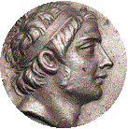
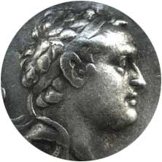
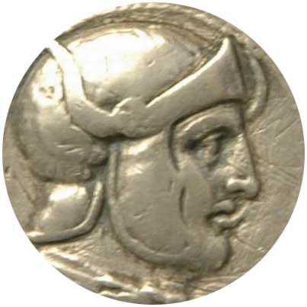
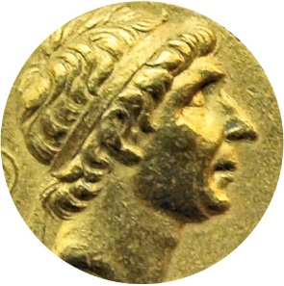
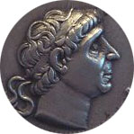
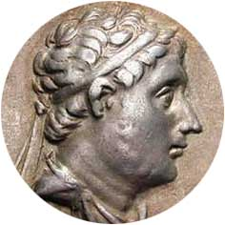
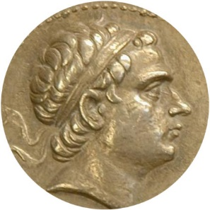
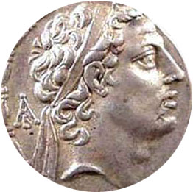
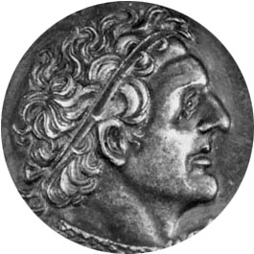
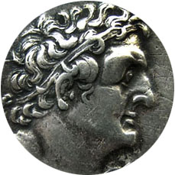
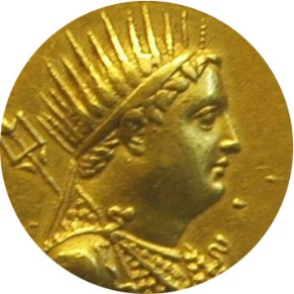
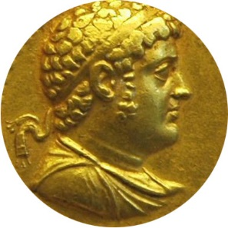
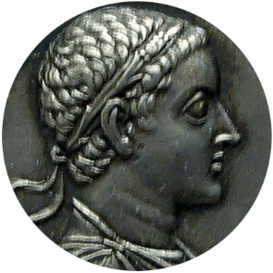
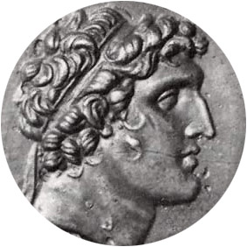
北方王(叙利亚)
老底嘉
西流古三世
v.10
西流古四世
v.20
西流古一世
v.5
安提阿古一世
安提阿古二世
v.6
西流古二世
v.7-9
安提阿古三世
(安提阿古大帝)
v.10-19
安提阿古四世
v.21-45
南方王(埃及)
百尼基
克丽奥佩他
多利买一世
v.5
多利买二世
v.6
多利买三世
v.7-9
多利买四世
v.10-12
多利买五世
v.14-17
多利买六世
v.25-29,40

Slide 39
預言歷史 | 經 文 | 歷史應驗（ B.C.）
1.波斯時期 (539-331) | 11:2 | 四王名： 甘拜斯(529-522),「偽」士每狄斯(522-521),大利烏(521- 486),薛西(486-465)。
2.希臘時期 （331-323) | 11:3－4 | 勇敢王＝亞歷山大（ v.3），於323B.C卒，死後因子過幼，國度被四將軍瓜分，希臘至終給羅馬（「後裔之外」）滅亡。
3.多利買與 西流古相爭 (323-198及198-165) | 11:5－20 | 多利買王朝（即埃及）常與西流古王朝（即敘利亞）爭戰；乃「南北王」:11:5-8=首次戰爭；11:9=二次戰爭；11:10-12＝三次戰爭；11:13-20＝四次戰爭。此段南北戰爭約歷 150多年。
4.西流古王朝之安提阿哥四世時期(189-165) | 11:21-35 | 西流古王朝時最殘暴之王－但以理呼之為「卑鄙之王」（V.21）－「安提阿哥以彼芬尼斯」之事跡。此人所作所為皆是將來敵基督所作之預表；其人之惡史可分為：用奸計得國；與南國(埃及)爭戰；兩次迫害選民。當時受迫害之猶大百姓奮而起來反抗，其中以瑪喀比族「認識神之子民」壯烈革命事跡為最。

Slide 40
此敵基督名為「任意之王」(11:36)，
其行事及結局可分為二方面：
1. 他的行事 (11:36-39) | 妄自尊大（ 11:36a）；行事亨通（11:36b）；不顧諸神（11:37）（參帖後2:4；啟13:5）；崇拜 偶像（11:38-39）
2. 他的結局 (11:40-45) | 傾覆列國(11:40-43)；最後爭戰(11:44)(參結38－39)；耶京為基地 (11:45a)；終被滅亡(11:46b)

Slide 41
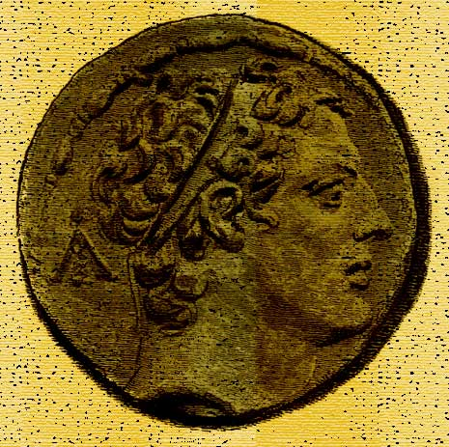
小角
安提阿古四世
西流古王朝的第八个君王(175-164 BC)。
自称「伊皮法尼斯」(神的显现)，以自己为希腊主神宙斯的化身；人却称他「伊皮曼尼斯」(狂人)。
他的哥哥西流古四世被大臣所弑后，他以幼主的监护人身分向别迦摩王借兵，杀了叛臣之后，却自己登基作王。他为了彻底实施希腊化，对犹太人极其残暴，意图消灭犹太信仰。他掠夺圣殿财物，毁坏耶路撒冷，亵渎圣殿，在祭坛上献猪，洒猪血。在殿中为宙斯设立祭坛。废除在圣殿中之礼拜与常献的燔祭。禁止犹太人守安息日，禁止守节期，禁止受割礼，违者处死。焚烧旧约经卷，私藏经卷者处死。拒绝吃猪肉或偶像之祭肉者处死。他用各种严刑迫使犹太人放弃信仰。数万犹太人遭屠杀，或被贩为奴。

Slide 42
以色列人
全家得救
基督降临
在橄榄山
圣殿
恢复
最后一七
两年又八个多月，洁净圣殿不需花这么久时间，应为重建圣殿
1260天
965天
1290天
1335天
2300天
一七之半
从除掉常献的燔祭、并设立那行毁坏可憎之物的时候、必有一千二百九十日。 等到一千三百三十五日的、那人便为有福。 等到一千三百三十五日的、那人便为有福。(但12:11,12)
他对我说、到二千三百日圣所就必洁净。(但8:14)

